Slide 1
▶
YouTube 急上昇ランキング
TOP 5
2026年08月15日
ずんだもんと一緒に見ていくのだ！

Slide 2

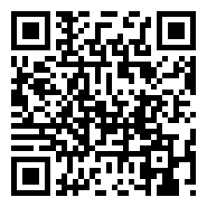
#5
地面に『100回』足をつけたらリセットされる世界でエンドラ討伐【マイクラ】
📺 ドズル社
👁 31万回 👍 1万
▲ QRコードで視聴

Slide 3

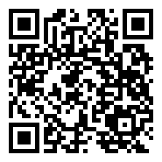
#4
【期間限定公開】M!LK – アイドルパワー (from CDTVライブ！ライブ…
📺 M!LK
👁 36万回 👍 4万
▲ QRコードで視聴

Slide 4

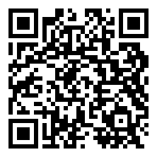
#3
【マインクラフト】50個ある駅で制限時間内に合流できるまで終われません【日常組】
📺 日常組
👁 42万回 👍 1万
▲ QRコードで視聴

Slide 5

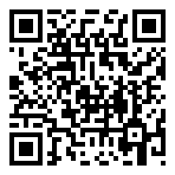
#2
「アベンジャーズ／ドゥームズデイ」ティザー予告｜2026年12月18日(金)劇場…
📺 マーベル公式
👁 62万回 👍 1万
▲ QRコードで視聴

Slide 6

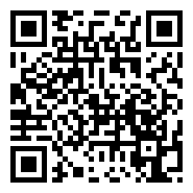
🏆 NO.1 🏆
＝LOVE（イコールラブ）/ 21st Single『恋、はじめました。』【MV…
📺 ＝LOVE（イコールラブ）公式チャンネル
👁 68万回 👍 5万
▲ QRコードで視聴

Slide 7
以上！
YouTube急上昇 TOP5でした！
チャンネル登録・ いいね！よろしくなのだ🌿
また明日もお楽しみに！

